Slide 2
雪梨華人基督教會 粵 語 堂 神 學 主 日 崇 拜
2020年8月2日上午九時十五分
請肅靜預備崇拜

Slide 3
默禱

Slide 4
宣召

Slide 5
齊來讚美

Slide 6
再次記起海邊的破曉
我聽見祢呼召
然而誰又會想衝動如我
是祢揀選的一個
海邊的破曉 (Daybreak by the Sea)
曲：歐詠恩 詞：朱浩廉 (角聲使團【源來有祢】專輯)
V1a

Slide 7
我說過會一生跟祢走
卻到重要關頭 從前承諾變更
實在沒法勇敢 無情令祢痛心
海邊的破曉 (Daybreak by the Sea)
曲：歐詠恩 詞：朱浩廉 (角聲使團【源來有祢】專輯)
V1b

Slide 8
浪裡翻波 是祢手救助我
無奈是我困惑太多
我是如此軟弱 但祢不撇下我
再揀選我叫我重新 跟祢走過
海邊的破曉 (Daybreak by the Sea)
曲：歐詠恩 詞：朱浩廉 (角聲使團【源來有祢】專輯)
C1a

Slide 9
永遠記得海邊的破曉
祢再向我呼召
如何能讓我將心事全訴
但祢一早都知道
海邊的破曉 (Daybreak by the Sea)
曲：歐詠恩 詞：朱浩廉 (角聲使團【源來有祢】專輯)
V2a

Slide 10
祢叫我這一生都變改
看見我的將來 過去曾受痛楚
歷練但卻更多 存留在我心窩
海邊的破曉 (Daybreak by the Sea)
曲：歐詠恩 詞：朱浩廉 (角聲使團【源來有祢】專輯)
V2b

Slide 11
浪裡翻波 是祢手救助我
無奈是我困惑太多
我是如此軟弱 但祢不撇下我
再揀選我叫我重新 跟祢走過
海邊的破曉 (Daybreak by the Sea)
曲：歐詠恩 詞：朱浩廉 (角聲使團【源來有祢】專輯)
C2

Slide 12
是祢揀選 用祢手建立我
同行越過一切風波
我願離開軟弱 讓信心再突破
靠主的愛窄路仍可
因祢走過 不會走錯
海邊的破曉 (Daybreak by the Sea)
曲：歐詠恩 詞：朱浩廉 (角聲使團【源來有祢】專輯)
C3

Slide 13
齊來讚美

Slide 14
人間可有熱愛如艷陽？
自祢當天出現長夜變明亮；
送我新的盼望，全超於我想像、
能遇到祢，像冰天的太陽！
Can we find a love like Yours on earth.
Since You came You’ve turned the darkness into light.
All the hope that You give is beyond my belief.
You’re like sunshine on the coldest winter day.
冰天的太陽 曲：Bettus John / Carpenter Richard Lynn 詞：盧永亨 《恩典太美麗》團契遊樂園Music 2000 Ltd版權所有
V1a

Slide 15
從此不怕夜冷路渺茫，
就算冰霜披面，仍未覺驚慌；
縱使風急雨狂，途中總見希望，
全賴祢看顧著我，輕倚我旁！
I’ll no longer worry in the dark.
In the raging storm there’s nothing that I fear.
Rain might pour, wind might roar. I have You by my side.
You have given me the only hope I need.
冰天的太陽 曲：Bettus John / Carpenter Richard Lynn 詞：盧永亨 《恩典太美麗》團契遊樂園Music 2000 Ltd版權所有
V2a

Slide 16
明天或是像雪地嚴寒
或遇著艱辛景況，
或許波浪澎湃升降；
冷風吹 冷雨飛, 全沒法叫我搖盪,
因祢用真愛將心熱燙！
Tomorrow may be as cold as winter. Fate can be so unkind and
I am left to drift along the waves.
In the wind and the rain, I will hold onto my faith.
I’ll remember how Your love warms my heart.
冰天的太陽 曲：Bettus John / Carpenter Richard Lynn 詞：盧永亨 《恩典太美麗》團契遊樂園Music 2000 Ltd版權所有
C

Slide 17
人間可有熱愛如艷陽？
自祢當天出現長夜變明亮；
送我新的盼望，全超於我想像、
能遇到祢，像冰天的太陽！
Can we find a love like Yours on earth.
Since You came You’ve turned the darkness into light.
All the hope that You give is beyond my belief.
You’re like sunshine on the coldest winter day.
冰天的太陽 曲：Bettus John / Carpenter Richard Lynn 詞：盧永亨 《恩典太美麗》團契遊樂園Music 2000 Ltd版權所有
V1a

Slide 18
從此不怕夜冷路渺茫，
就算冰霜披面，仍未覺驚慌；
縱使風急雨狂，途中總見希望，
全賴祢看顧著我，輕倚我旁！
I’ll no longer worry in the dark.
In the raging storm there’s nothing that I fear.
Rain might pour, wind might roar. I have You by my side.
You have given me the only hope I need.
冰天的太陽 曲：Bettus John / Carpenter Richard Lynn 詞：盧永亨 《恩典太美麗》團契遊樂園Music 2000 Ltd版權所有
V2a

Slide 19
明天或是像雪地嚴寒
或遇著艱辛景況，
或許波浪澎湃升降；
冷風吹 冷雨飛, 全沒法叫我搖盪,
因祢用真愛將心熱燙！
Tomorrow may be as cold as winter. Fate can be so unkind and
I am left to drift along the waves.
In the wind and the rain, I will hold onto my faith.
I’ll remember how Your love warms my heart.
冰天的太陽 曲：Bettus John / Carpenter Richard Lynn 詞：盧永亨 《恩典太美麗》團契遊樂園Music 2000 Ltd版權所有
C

Slide 20
從此不怕夜冷路渺茫，
就算冰霜披面，仍未覺驚慌；
縱使風急雨狂，途中總見希望，
全賴祢看顧著我，輕倚我旁！
I’ll no longer worry in the dark.
In the raging storm there’s nothing that I fear.
Rain might pour, wind might roar. I have You by my side.
You have given me the only hope I need.
冰天的太陽 曲：Bettus John / Carpenter Richard Lynn 詞：盧永亨 《恩典太美麗》團契遊樂園Music 2000 Ltd版權所有
V2a

Slide 21
明天或是像雪地嚴寒
或遇著艱辛景況，
或許波浪澎湃升降；
冷風吹 冷雨飛, 全沒法叫我搖盪,
因祢用真愛將心熱燙！
Tomorrow may be as cold as winter. Fate can be so unkind and
I am left to drift along the waves.
In the wind and the rain, I will hold onto my faith.
I’ll remember how Your love warms my heart.
冰天的太陽 曲：Bettus John / Carpenter Richard Lynn 詞：盧永亨 《恩典太美麗》團契遊樂園Music 2000 Ltd版權所有
C

Slide 22
冷風吹 冷雨飛, 全沒法叫我搖盪,
因祢用真愛將心熱燙！
In the wind and the rain, I will hold onto my faith.
I’ll remember how Your love warms my heart.
冰天的太陽 曲：Bettus John / Carpenter Richard Lynn 詞：盧永亨 《恩典太美麗》團契遊樂園Music 2000 Ltd版權所有
E

Slide 23
齊來讚美

Slide 24
共聚這刻渴望尋見祢
心切切呼求我主
離開一生所有的惡行
一心單單跟我主
We come together in unity
To seek Your face as we pray
We turn away from our sinful ways
We’re called to walk in Your ways
我們呼求 We Cry Out
曲:曾祥怡 粵詞:王家峰 《永遠尊貴．最珍貴的角落》讚美之泉音樂事工版權所有
V1

Slide 25
但願屬祢的子民百姓
也滿有主祢的心
回轉單單歸向主父神
全城來復興
We are the people called by Your name
Give us Your heart as we pray
Send us revival, forgive our sins
Lord, let Your kingdom come
我們呼求
曲:曾祥怡 粵詞:王家峰 《永遠尊貴．最珍貴的角落》讚美之泉音樂事工版權所有
V1b

Slide 26
齊心的呼叫 阿爸父
在這裡願同遇見主
祢已看見也定然聽見
祈求父祢恩典
Oh Abba we cry out to You
Restore Your throne upon this land
Open Your eyes, and hear our cries
Forgive us Lord, we pray
我們呼求
曲:曾祥怡 粵詞:王家峰 《永遠尊貴．最珍貴的角落》讚美之泉音樂事工版權所有
C1

Slide 27
同心一起到祢跟前
全因祢是榮耀救主
全城跪拜盼望齊興起
一起禱告祢
All nations bow before Your throne
To lift Your name above all names
Come and reign, Almighty King
Meet us in this place
我們呼求
曲:曾祥怡 粵詞:王家峰 《永遠尊貴．最珍貴的角落》讚美之泉音樂事工版權所有
C2

Slide 28
共聚這刻渴望尋見祢
心切切呼求我主
離開一生所有的惡行
一心單單跟我主
We come together in unity
To seek Your face as we pray
We turn away from our sinful ways
We’re called to walk in Your ways
我們呼求
曲:曾祥怡 粵詞:王家峰 《永遠尊貴．最珍貴的角落》讚美之泉音樂事工版權所有
V2a

Slide 29
但願這家國只屬於祢
盼祢掌管全地
憐憫恩典充滿於這裡
榮耀再次降臨
We come together in unity
To seek Your face as we pray
We turn away from our sinful ways
We’re called to walk in Your ways
我們呼求
曲:曾祥怡 粵詞:王家峰 《永遠尊貴．最珍貴的角落》讚美之泉音樂事工版權所有
V2b

Slide 30
齊心的呼叫 阿爸父
在這裡願同遇見主
祢已看見也定然聽見
祈求父祢恩典
Oh Abba we cry out to You
Restore Your throne upon this land
Open Your eyes, and hear our cries
Forgive us Lord, we pray
我們呼求
曲:曾祥怡 粵詞:王家峰 《永遠尊貴．最珍貴的角落》讚美之泉音樂事工版權所有
C1

Slide 31
同心一起到祢跟前
全因祢是榮耀救主
全城跪拜盼望齊興起
一起禱告祢
All nations bow before Your throne
To lift Your name above all names
Come and reign, Almighty King
Meet us in this place
我們呼求
曲:曾祥怡 粵詞:王家峰 《永遠尊貴．最珍貴的角落》讚美之泉音樂事工版權所有
C2

Slide 32
齊心的呼叫 阿爸父
在這裡願同遇見主
祢已看見也定然聽見
祈求父祢恩典
Oh Abba we cry out to You
Restore Your throne upon this land
Open Your eyes, and hear our cries
Forgive us Lord, we pray
我們呼求
曲:曾祥怡 粵詞:王家峰 《永遠尊貴．最珍貴的角落》讚美之泉音樂事工版權所有
C1

Slide 33
同心一起到祢跟前
全因祢是榮耀救主
全城跪拜盼望齊興起
一起禱告祢
All nations bow before Your throne
To lift Your name above all names
Come and reign, Almighty King
Meet us in this place
我們呼求
曲:曾祥怡 粵詞:王家峰 《永遠尊貴．最珍貴的角落》讚美之泉音樂事工版權所有
C2

Slide 34
齊心的呼叫 阿爸父
在這裡願同遇見主
祢已看見也定然聽見
祈求父祢恩典
Oh Abba we cry out to You
Restore Your throne upon this land
Open Your eyes, and hear our cries
Forgive us Lord, we pray
我們呼求
曲:曾祥怡 粵詞:王家峰 《永遠尊貴．最珍貴的角落》讚美之泉音樂事工版權所有
C1

Slide 35
同心一起到祢跟前
全因祢是榮耀救主
全城跪拜盼望齊興起
一起禱告祢
All nations bow before Your throne
To lift Your name above all names
Come and reign, Almighty King
Meet us in this place
我們呼求
曲:曾祥怡 粵詞:王家峰 《永遠尊貴．最珍貴的角落》讚美之泉音樂事工版權所有
C2

Slide 36
祈禱
眾立
長者或有需要者
可自由選擇坐下

Slide 37
獻詩
In His Time
在主裡的時刻
Joseph and Tammy Lau

Slide 38
在主裡的時刻，
在神時刻，祂使萬物美好，
求主每天提醒我，
求主每天教導我，
一切事物都有神的時刻。
In his time, in his time, He makes all things beautiful
In his time, Lord please show me everyday
As you're teaching me your way,
That you do just what you say In your time
在主裡的時刻
在主裡的時刻 In His Time 詞曲 Diane Ball 譯詞 廖忠信 Andrew Liau 01/1984 出版公司
V1

Slide 39
在主裡的時刻，
在神時刻，你使萬物美好，
主願我所獻生命，
主願我所唱詩歌，
都能蒙我親愛主所喜悅。
In your time, in your time, You make all things beautiful
In your time, Lord my life to you I bring
May each song I have to sing,
Be to you a lovely thing, In your time
在主裡的時刻
在主裡的時刻 In His Time 詞曲 Diane Ball 譯詞 廖忠信 Andrew Liau 01/1984 出版公司
V2

Slide 40
求主每天提醒我，
求主每天教導我，
一切事物都有神的時刻。
Lord please show me everyday
As you teaching me your way
That you do just what you say
In your time
在主裡的時刻
在主裡的時刻 In His Time 詞曲 Diane Ball 譯詞 廖忠信 Andrew Liau 01/1984 出版公司
V3

Slide 41
在主裡的時刻，
在神時刻，你使萬物美好，
In your time (in your time),
in your time (in your time lord)
You make all things beautiful In your time
在主裡的時刻
在主裡的時刻 In His Time 詞曲 Diane Ball 譯詞 廖忠信 Andrew Liau 01/1984 出版公司
V3

Slide 42
主願我所獻生命，
主願我所唱詩歌，
都能蒙我親愛主所喜悅。
Lord my life to you I bring,
May each song I have to sing
Be to you a lovely thing,
In your time, Be to you a lovely thing In your time
在主裡的時刻
在主裡的時刻 In His Time 詞曲 Diane Ball 譯詞 廖忠信 Andrew Liau 01/1984 出版公司
V4

Slide 43
本月金句
彌迦書6:8
(Micah)

Slide 44
6:8 世人哪，耶和華已指示你何為善。他向你所要的是甚麼呢？只要你行公義，好憐憫，存謙卑的心，與你的神同行。
本月金句 Monthly Verse
彌迦書6:8 (Micah)

Slide 45
6:8 The Lord has shown you what is good. He has told you what he requires of you. You must act with justice. You must love to show mercy. And you must be humble as you live in the sight of your God.
本月金句 Monthly Verse
彌迦書6:8 (Micah)

Slide 46
本月金句 Memory Verse of the month

Slide 47
世人哪， 耶和華已指示你何為善。 他向你所要的是甚麼呢。 只要你行公義,好憐憫, 存謙卑的心,與你的神同行。 彌迦書 6:8

Slide 48
He has shown you, O mortal, what is good. And what does the Lord require of you? To act justly and to love mercy and to walk humbly with your God. Micah 6:8

Slide 49
世人哪， 耶和華已指示你何為善。 他向你所要的是甚麼呢?
「除了神之外,再沒有良善的。」
“No one is good except God…” 路18:18
提後 3:16
完備 άρτιος, competent, capable 有能力

Slide 50
只要你行公義,
對人
...聽命勝於獻祭，
順從勝於公羊的脂油。
撒上15:22
好憐憫,
存謙卑的心,
對自己
與你的神同行。
對神
行事為人
與蒙召的恩相稱 。
弗4:1
彌迦書 6:8

Slide 51
讀經
使徒行傳
10:9-21 (Acts)

Slide 52
10:9-10 第二天，他們行路將近那城。彼得約在午正，上房頂去禱告, 覺得餓了，想要喫。那家的人正預備飯的時候，彼得魂遊象外，
使徒行傳 10:9-21 (Acts)

Slide 53
10:11-13 看見天開了，有一物降下，好像一塊大布，繫著四角，縋在地上, 裡面有地上各樣四足的走獸和昆蟲，並天上的飛鳥；又有聲音向他說：「彼得，起來，宰了喫！」
使徒行傳 10:9-21 (Acts)

Slide 54
10:14-16 彼得卻說：「主啊，這是不可的！凡俗物和不潔淨的物，我從來沒有喫過。」第二次有聲音向他說：「神所潔淨的，你不可當作俗物。」這樣一連三次，那物隨即收回天上去了。
使徒行傳 10:9-21 (Acts)

Slide 55
10:17-18 彼得心裡正在猜疑之間，不知所看見的異象是甚麼意思。哥尼流所差來的人已經訪問到西門的家，站在門外，喊著問：「有稱呼彼得的西門住在這裡沒有？」
使徒行傳 10:9-21 (Acts)

Slide 56
10:19-20 彼得還思想那異象的時候，聖靈向他說：「有三個人來找你。」來,下去,和他們同往，不要疑惑，因為是我差他們來的。」
使徒行傳 10:9-21 (Acts)

Slide 57
10:21 於是彼得下去見那些人,說：「我就是你們所找的人。你們來是為甚麼緣故？」
使徒行傳 10:9-21 (Acts)

Slide 58
信息 梁明生牧師
異像與召命

Slide 59
異像與召命 徒10：9-21
梁明生牧師

Slide 60
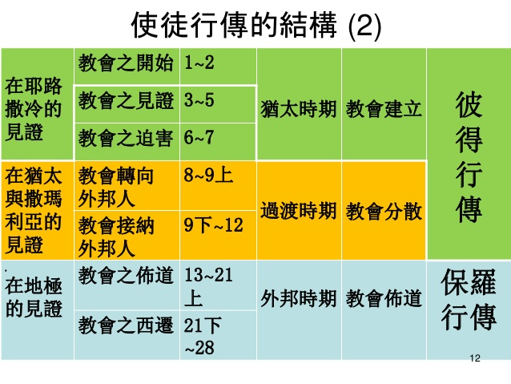
（一）神的呼召是祂計劃一部分

Slide 61
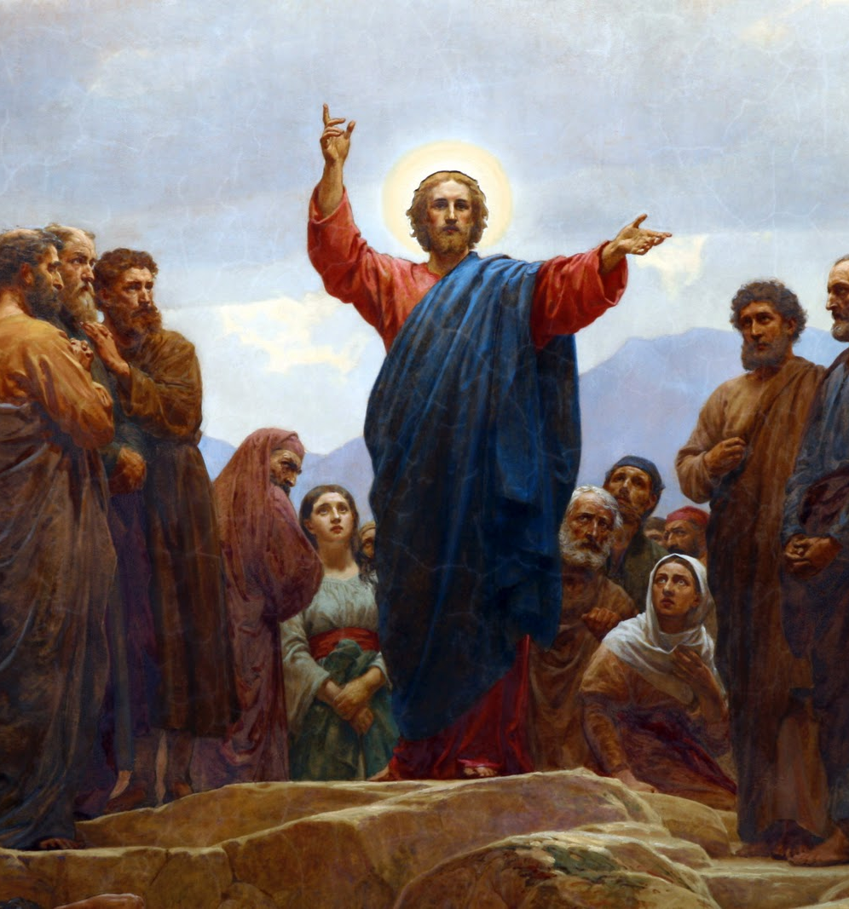
耶穌基督對門徒的吩咐
但聖靈降臨在你們身上，你們就必得着能力，並要在耶路撒冷、猶太全地和撒瑪利亞，直到地極作我的見證（1：8）。

Slide 62
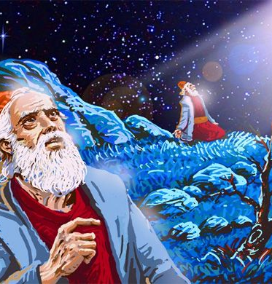
上帝與亞伯拉罕所立的約
耶和華對亞伯蘭說：你要離開本地、本族、父家，往我所要指示你的地去。我必叫你成為大國。我必賜福給你，叫你的名為大；你也要叫別人得福。 為你祝福的，我必賜福與他；那咒詛你的，我必咒詛他。地上的萬族都要因你得福。 （創世記12：1-3）

Slide 63
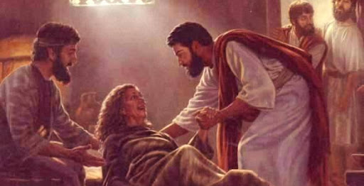
醫病、使死人復活
在醫治了以尼雅以後：凡住呂大和沙崙的人都看見了他，就歸服主。（8：35）
在大比大復活之後：這事傳遍了約帕，就有許多人信了主。（8：42）

Slide 64
6:8 |  | 我 又 聽 見 主 的 聲 音 說 、 我 可 以 差 遣 誰 呢 、 誰 肯 為 我 們 去 呢 ． 我 說 、 我 在 這 裡 、 請 差 遣 我 。
6:9 |  | 他 說 、 你 去 告 訴 這 百 姓 說 、 你 們 聽 是 要 聽 見 、 卻 不 明 白 ． 看 是 要 看 見 、 卻 不 曉 得 。
6:10 |  | 要 使 這 百 姓 心 蒙 脂 油 、 耳 朵 發 沉 、 眼 睛 昏 迷 ． 恐 怕 眼 睛 看 見 、 耳 朵 聽 見 、 心 裡 明 白 、 回 轉 過 來 、 便 得 醫 治 。

Slide 65
（二）神的呼召顛覆我們的思維
⁴ 彼得卻說：主阿，這是不可（ mhdamw◊ß, No way）的！凡俗物和不潔淨的物，我從來沒有（oujde÷pote , never ）吃過。

Slide 66
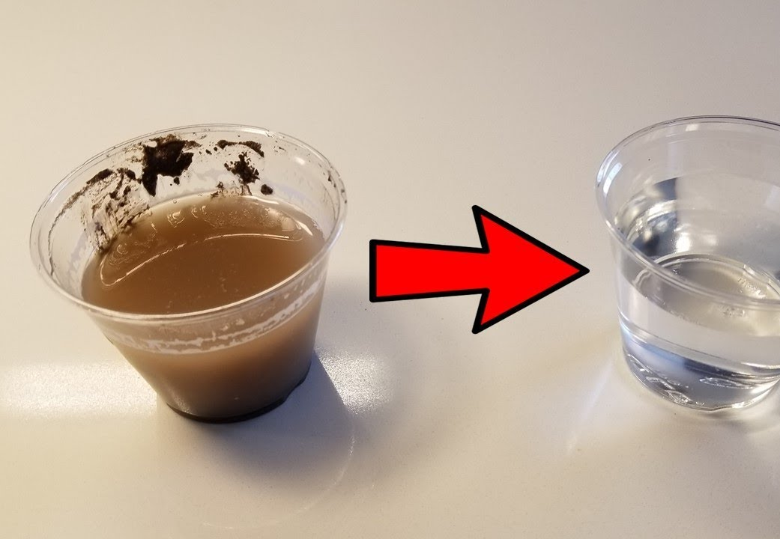
潔淨與不潔淨

Slide 67
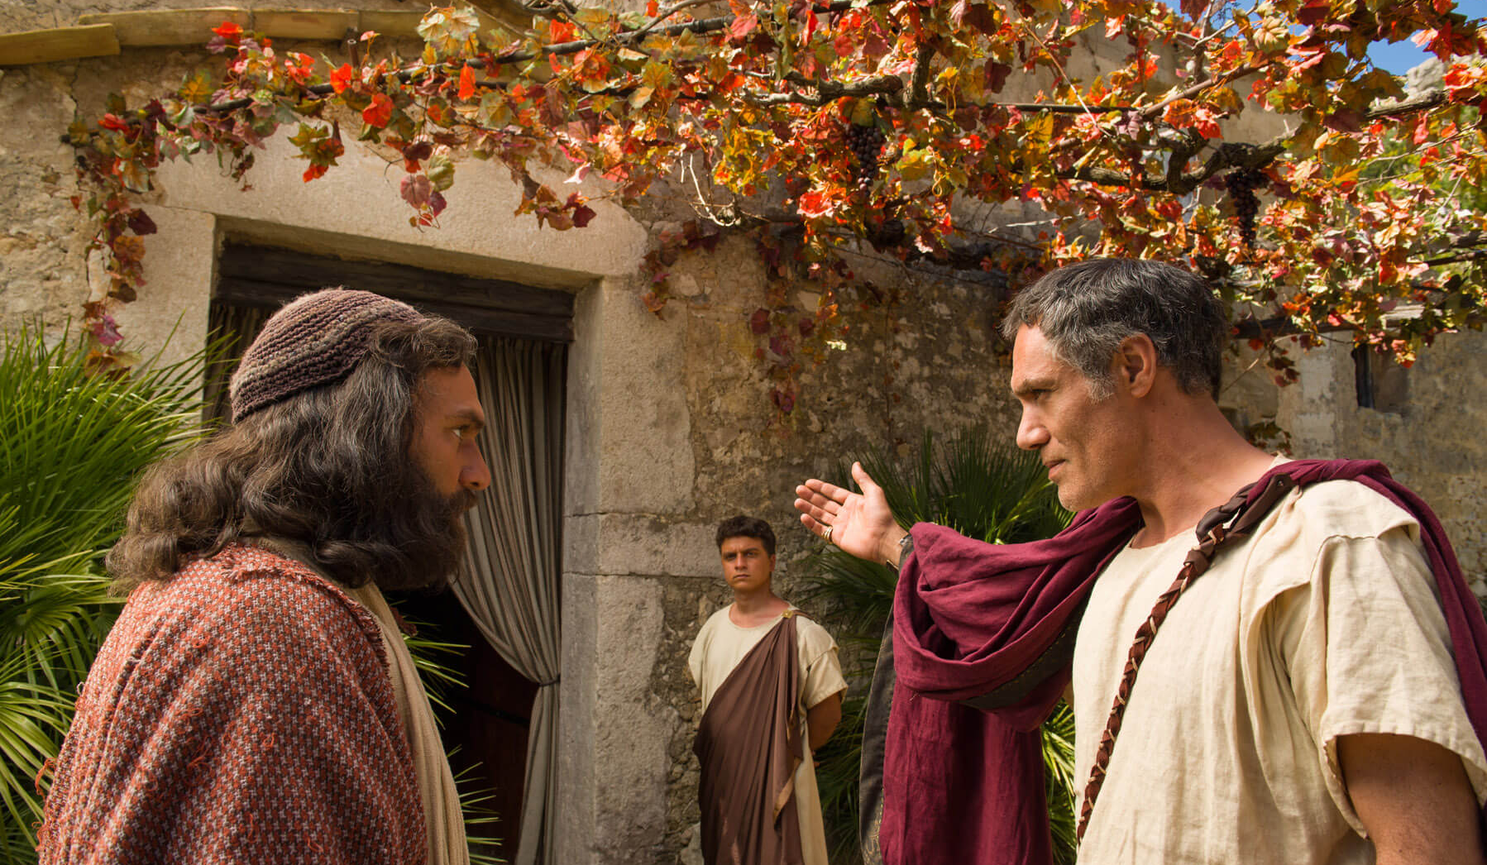
彼得說：猶太人和別國的人親近來往本是不合例的。（ 10：28 ）

Slide 68
司提反的事件的陰影

Slide 69
（三）神的呼召帶來深遠的影響
那些因司提反的事遭患難四散的門徒直走到腓尼基和居比路，並安提阿；他們不向別人講道，只向猶太人講。 但內中有居比路和古利奈人，他們到了安提阿也向希臘人傳講主耶穌。 主與他們同在，信而歸主的人就很多了。（11：19-21）

Slide 70
耶路撒冷會議

Slide 71
保羅在大馬色的事件
¹⁰ 當下，在大馬色有一個門徒，名叫亞拿尼亞。主在異象中對他說：亞拿尼亞。他說：主，我在這裡。…¹³ 亞拿尼亞回答說：主阿，我聽見許多人說：這人怎樣在耶路撒冷多多苦害你的聖徒， ¹⁴ 並且他在這裡有從祭司長得來的權柄捆綁一切求告你名的人。 ¹⁵ 主對亞拿尼亞說：你只管去！他是我所揀選的器皿，要在外邦人和君王，並以色列人面前宣揚我的名。（9:10, 13-15）

Slide 72
不要輕看神的呼召！

Slide 73
奉獻
Hymns of Life
生命聖詩 460 首
都歸耶穌

Slide 74
都歸耶穌，都歸耶穌，
我願全身都歸主，
願我言語，行為，意念，
終生歲月都歸主。
All for Jesus, all for Jesus!
All my being’s ransomed pow’rs:
All my thoughts and words and doings,
All my days and all my hours.
都歸耶穌 All For Jesus
Hymns of Life 生命聖詩 460 首
V1

Slide 75
都歸耶穌，都歸耶穌,
都歸耶穌我救主，
都歸耶穌，都歸耶穌,
都歸耶穌我救主。
All for Jesus! All for Jesus!
All my days and all my hours;
All for Jesus! All for Jesus!
All my days and all my hours.
都歸耶穌 All For Jesus
Hymns of Life 生命聖詩 460 首
C1

Slide 76
願我雙手為主作工，
願我雙足跟主行，
願我雙目只見耶穌，
願我口舌頌主名。
Let my hands perform His bidding,
Let my feet run in His ways;
Let my eyes see Jesus only,
Let my lips speak forth His praise.
都歸耶穌 All For Jesus
Hymns of Life 生命聖詩 460 首
V2

Slide 77
都歸耶穌，都歸耶穌,
都歸耶穌我救主，
都歸耶穌，都歸耶穌,
都歸耶穌我救主。
All for Jesus! All for Jesus!
All my days and all my hours;
All for Jesus! All for Jesus!
All my days and all my hours.
都歸耶穌 All For Jesus
Hymns of Life 生命聖詩 460 首
C1

Slide 78
自我眼睛認定耶穌，
世界一切已無睹，
仰望懸掛十架恩主，
祂已充滿我眼目。
Since my eyes were fixed on Jesus,
I’ve lost sight of all beside;
So enchained my spirit’s vision,
Looking at the Crucified.
都歸耶穌 All For Jesus
Hymns of Life 生命聖詩 460 首
V3

Slide 79
都歸耶穌，都歸耶穌,
都歸耶穌我救主，
都歸耶穌，都歸耶穌,
都歸耶穌我救主。
All for Jesus! All for Jesus!
All my days and all my hours;
All for Jesus! All for Jesus!
All my days and all my hours.
都歸耶穌 All For Jesus
Hymns of Life 生命聖詩 460 首
C1

Slide 80
何等超奇，何等奧妙，
榮耀主萬王之王，
我竟蒙祂憐憫寵愛，
在祂翼下享平康。
Oh, what wonder! How amazing!
Jesus, glorious King of kings,
Deigns to call me His beloved,
Lets me rest beneath His wings.
都歸耶穌 All For Jesus
Hymns of Life 生命聖詩 460 首
V4

Slide 81
都歸耶穌，都歸耶穌,
都歸耶穌我救主，
都歸耶穌，都歸耶穌,
都歸耶穌我救主。
All for Jesus! All for Jesus!
All my days and all my hours;
All for Jesus! All for Jesus!
All my days and all my hours.
都歸耶穌 All For Jesus
Hymns of Life 生命聖詩 460 首
C1

Slide 82
W e l c o m e
歡迎新來賓

Slide 83
報告

Slide 84
回應詩
Hymns of Life
生命聖詩 387 首
主是我萬有

Slide 85
求我心中王，成為我異象，
我別無愛慕，唯主我景仰；
充滿我思想，我心響往，
睡著或睡醒，慈容是我光。
Be Thou my Vision, O Lord of my heart;
Naught be all else to me, save that Thou art;
Thou my best Thought, by day or by night,
Waking or sleeping, Thy presence my light.
主是我萬有 Be Thou My Vision
Hymns of Life 生命聖詩 387 首
V1

Slide 86
成為我智慧，成為我箴言，
我願常跟隨，你在我身邊；
你是我聖父，我是你子，
你常居我心，我與你合一。
Be Thou my Wisdom, and Thou my true Word;
I ever with Thee and Thou with me, Lord;
Thou my great Father, I Thy true son;
Thou in me dwelling, and I with Thee one.
主是我萬有 Be Thou My Vision
Hymns of Life 生命聖詩 387 首
V2

Slide 87
我不求虛名，也不求富有，
你是我基業，從今到永久；
惟你在我心，永遠居首，
天上大君王，你是我萬有。
Riches I heed not, nor man’s empty praise,
Thou mine Inheritance, now and always:
Thou and Thou only, first in my heart,
High King of Heaven, my Treasure Thou art.
主是我萬有 Be Thou My Vision
Hymns of Life 生命聖詩 387 首
V3

Slide 88
天上大君王，光明的太陽，
容我享天樂，我已打勝仗；
我心屬你心，永無變更，
萬有的主宰，成為我異象。
High King of Heaven, my victory won,
May I reach Heaven’s joys, O bright Heav’n’s Sun!
Heart of my own heart, whatever befall,
Still be my Vision, O Ruler of all.
主是我萬有 Be Thou My Vision
Hymns of Life 生命聖詩 387 首
V4

Slide 89
祝 福

Slide 90
默禱．散會

